Slide 1
基于BEPCII的Compton极化仪
总体进展和近期工作计划
段哲
2024. 10. 24

Slide 2
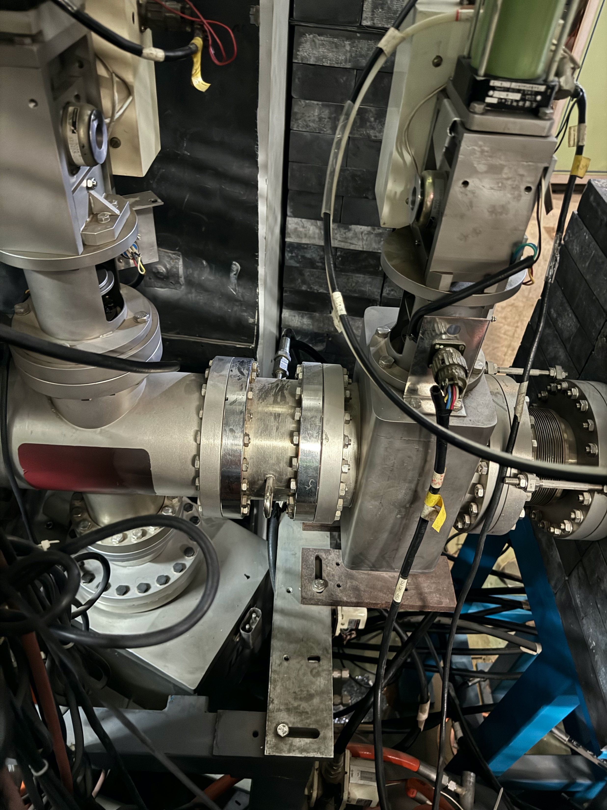
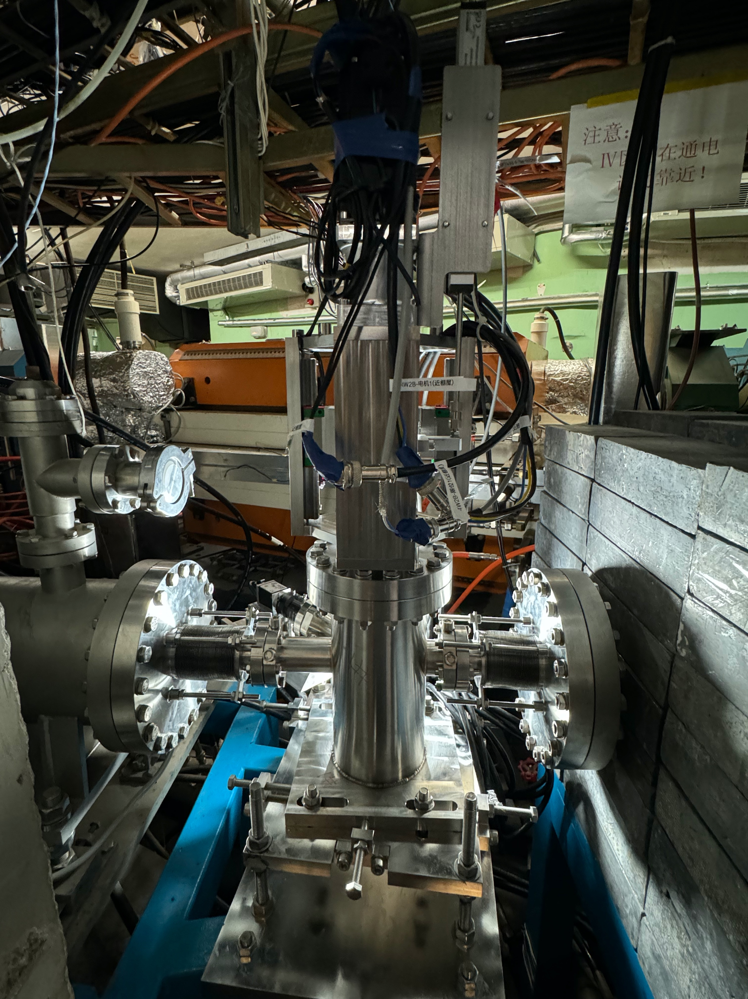
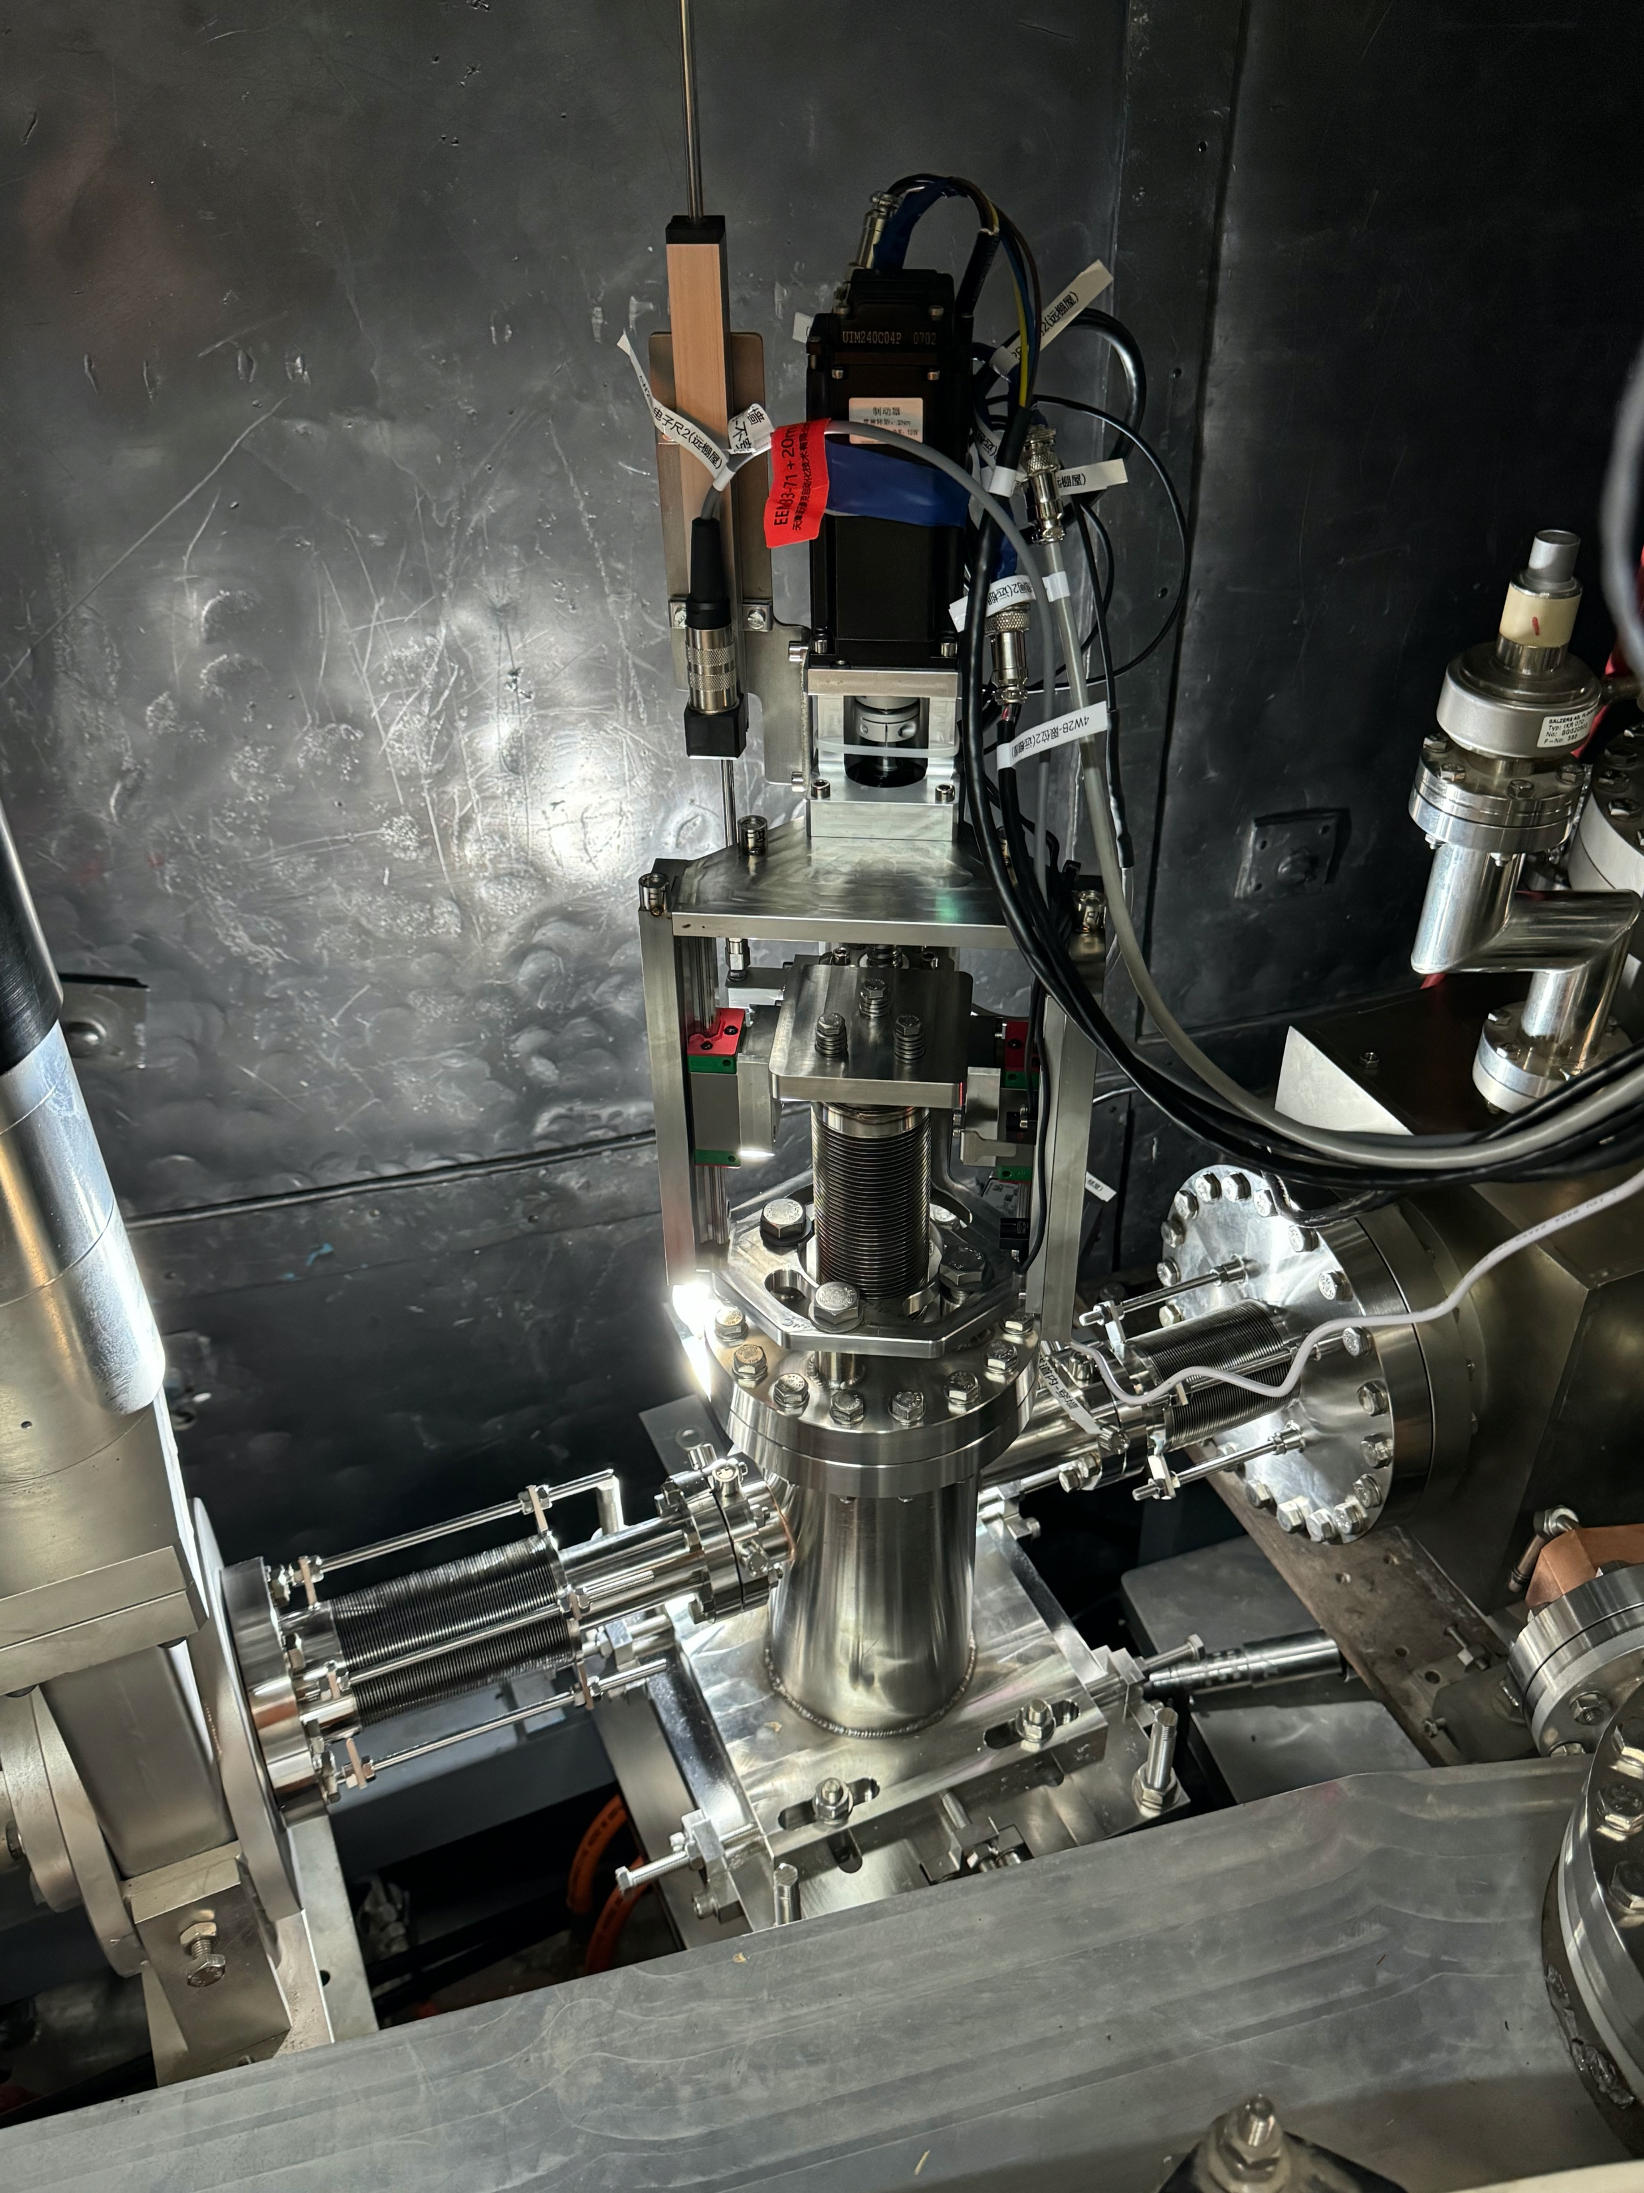
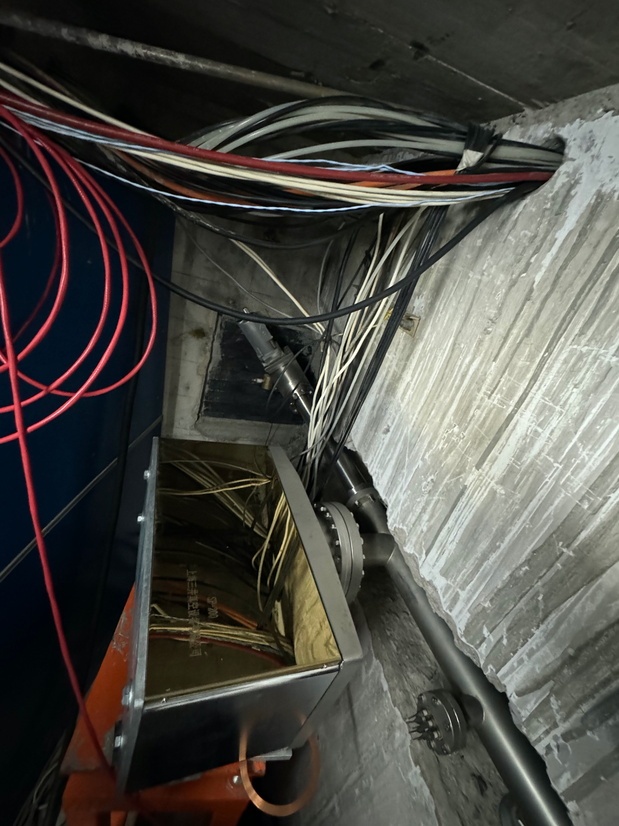
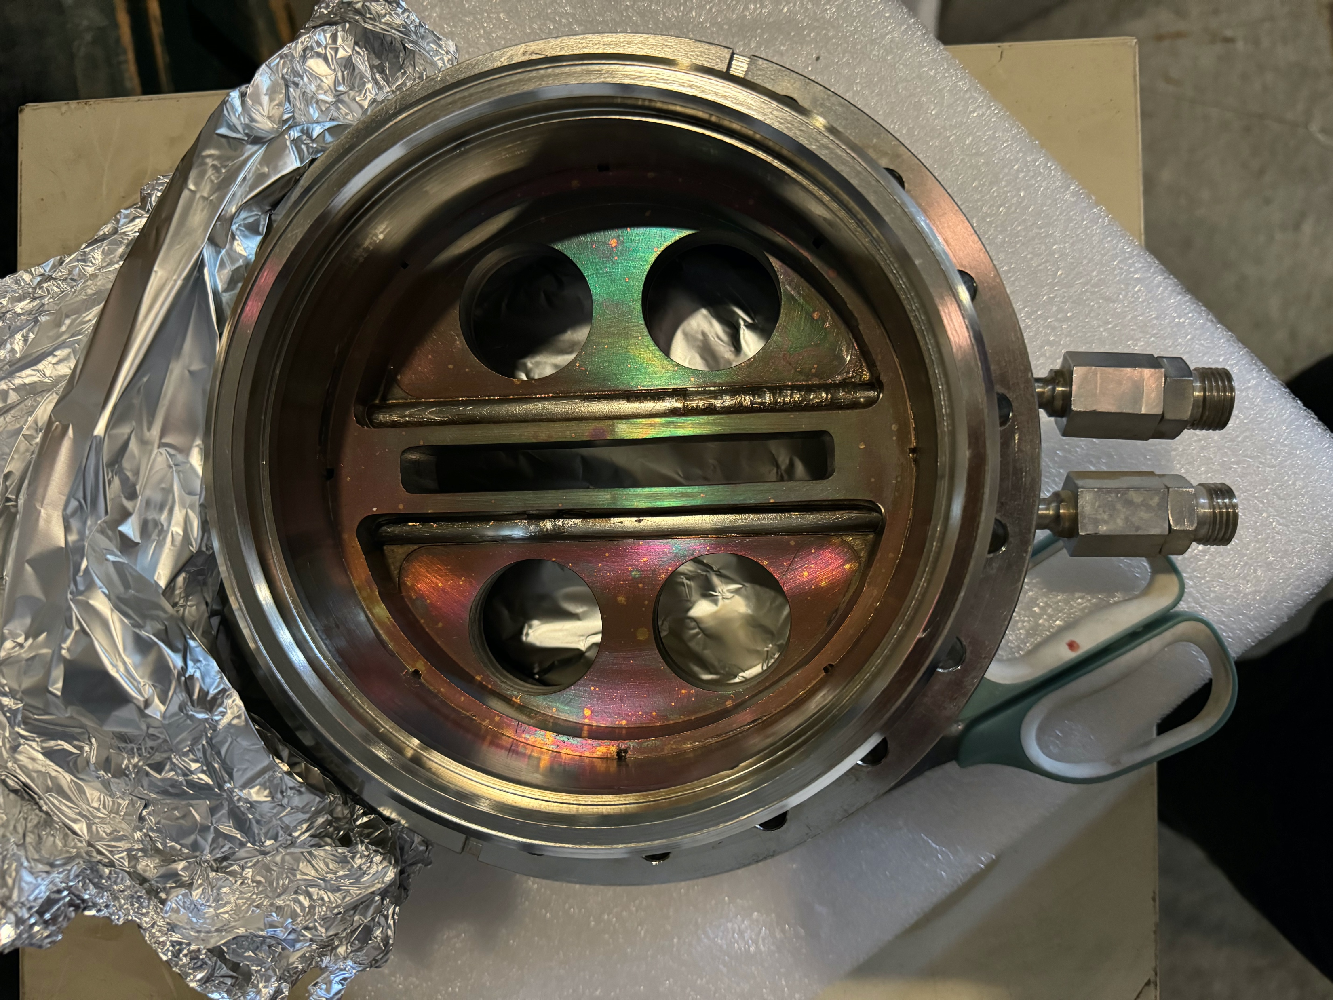
近期工作进展
完成激光靶的加工、调试 （祝德充、汪林、苏梦雨，同空天院合作）
在通用系统的大力支持下
  完成束线棚屋的改造，拆除碳吸收体、Be窗，替换真空盒、石英窗（周宁闯，祝德充），完成区段的真空检漏（杨奇）
  完成前端区XBPM、固定光阑的拆除，激光靶的安装，光子吸收器的更换（王建力、李琦）
10月22日下午开始激光传输实验，目前已经基本完成（苏梦雨报告）
  10月24日下午更换铅砖上游的固定光阑，再补充一些实验数据
靶1（靠近棚屋）
靶2（靠近储存环）
新代用管（屏蔽棚屋）

Slide 3
近期工作进展和计划
明年暑期的束线改造
  更换前端区上游的固定光阑
  更换带通光孔的两台光子吸收器，一个前室真空盒（需要移动内外环局部区域，才可安装）
近期工作计划
  总结激光传输实验
  定时控制需求讨论
  激光器采购
  启动前室真空盒研制
  更新束线同步光功率计算
年底经费执行率

Slide 4
后面的ppt为10月24日下午关于定时控制的讨论

Slide 5

Planned optics in the hutch
Hollow Beam Splitter
laser power meter
$λ$/4 Phase Plate
Not to scale
Focus Lens
Laser
Reflector 2 could suffer from SR heating, need to evaluate if water cooling is needed
Reflector 1
Pockels Cell
laser polarimeter
wall
Table1
Silica window
Laser targets
IP
e-
Photon Detector
Aperture stops
Reflector 2
Compton Photons
horizontal crossing
Table2
Table3
Notes:
在激光光路上可增加一个，光学delay line（步进电机，调节光程， 在reflector 1 & 2 之间），可实现<1ps的resolution。 未来可能需要一个光程反馈（可以用于反馈相位慢漂），保证激光和电子束可以高效对撞。
调节高频相位后，激光触发和定时锁定，相对束团的到达时间可能会有变化，影响对撞点位置。

Slide 6
激光参数和实验计划
Parameter | Specification | Note
Wavelength (nm) | between 500 – 550 | single wavelength, adjustment is not needed
Maximum repetitation rate (kHz) | 10
Single pulse energy (mJ) | 0.4
rms beam size (mm) | < 0.5 | Gaussian beam
pulse length (ps) | 500 - 1000
pulse jitter (ps) | <100
25年1月储存环开机调束后，棚屋内可以继续做激光相关实验（通往束线的2个光子吸收器没有开通光孔，同步光到不了棚屋）
25年暑期停机期间，更换2个带通光孔的光子吸收器
25年秋季储存环开机调束后，正式开展激光—电子束对撞实验。
Notes:
激光器的工作方式，10kHz输出，振荡器的工作频率是多少， 是否需要同外界高频信号锁相（频率稳定性需要多高 ），对外界高频信号的频率是什么要求？

Slide 7
雷老师之前写的初步系统设计方案和指标
同步定时系统：同步定时系统包括激光与束流同步参考线系统和时序触发及回旋时钟系统。
1）激光与束流同步参考线系统：为了将脉冲激光束入射至储存环管道并与束流精确对撞，需要将激光系统与储存环束流作精确同步，为完成这一目标需要搭建参考线系统。本系统从储存环主定时站点的射频信号源产生及分发系统，引出一路499.8MHz信号，通过高精度、带延时补偿功能的激光信号传输系统，将信号接入本项目的激光器，以实现激光器与束流同步，同步精度好于100飞秒（RMS）。设备无需进口。
2）时序触发及回旋时钟系统：本系统将在本项目实验点建造事件定时站点，设备包括控制机箱、事件接收器插件、工控机、以及专用光线链路。为极化对撞实验提供如下支持：1）回旋时钟信号499.8MHz/396，即1.262MHz信号，与储存环中导航束团（通常为0号bucket束团）精确同步；2）数据采集触发信号，重复频率为约10kHz，信号延时和脉宽均可调节，延时调节精度为10纳秒和10皮秒；3）左旋、右旋选择使能触发（重复频率 100Hz ~ 1kHz）。上述所有信号均与主定时系统同步，同步精度好于30皮秒（RMS）。
Notes:
是否需要“引出一路499.8MHz信号（对应于100飞秒量级的稳定度）”，还是引入“1.26MHz信号”（稳定度可以达到~10ps量级）
Pockels cell 对定时系统的需求， 包括脉宽（比如上升沿左旋、下降沿右旋），如何甄别当前是左旋还是右旋 （脉冲上升沿、下降沿，还是触发控制，还是高、低电平），控制器

Slide 8
Timing and DAQ
基本要求
  可以将激光脉冲和一个指定bucket号的束团对撞，延时调节精度优于 10 ps
  给激光、探测器同步发送触发信号，重复频率可达10kHz
  给Pockels cells发送触发信号，随机发送，或者以一定重复频率发送（最高1kHz）
Ring Timing station
499.8MHzReference
Data columns | note
Run ID
Time stamp
laser polarization | linear / left / right
detector data | event count, ...
bucket ID
helicity
selection
up to 1kHz
data acquisation
up to 10kHz
Pockels
cells
local timing station
Taichu
detector
trigger
up to 10kHz
laser
Notes:
探测器是总线板卡形式，怎样的控制接口
数据获取和存储，有不同的实现方式，需要先确定接口

Slide 9
讨论记录
先同激光设备厂商讨论确定
  激光器的工作频率，对外界高频信号的频率是什么要求、同步精度要求呢？
    是否需要高精度的参考线信号？
  明确激光器的输出脉宽、时间抖动等关键参数
  Pockels cells的控制方式
激光光路上可添加一个光学delay line，用于光程控制和反馈
下次讨论时需要明确探测器的控制接口，明确后续的工作量

